Slide 1

Contratos

Slide 2

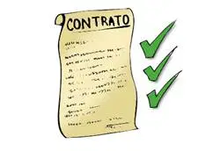
Elementos del contrato
Esenciales Generales Consentimiento
Objeto
Particulares Causa
Naturales
Accidentales

Slide 3

1) Consentimiento
Acuerdo de voluntades que tienen que manifestar libremente las partes, expresando su intención de obligarse sobre el contenido del contrato que celebran.
Presupuestos Capacidad
Forma

Slide 4
Capacidad
Capacidad de derecho Inhabilidades
para contratar
Titularidad
Capacidad de ejercicio Incapaces -la persona por nacer
-la persona que no cuenta con edad y
grado de madurez suficiente
-la persona declarada incapaz por
sentencia judicial
Ejercicio

Slide 5
Forma
Manifestación de la voluntad
Uso del lenguaje escrito/oral/signos Conductas
inequivocos) Excepcionalmente el silencio
Comportamiento declarativo
Comportamiento no declarativo

Slide 6

2) Objeto
Posibilidad física
Licitud
Patrimonialidad
Determinado o determinable

Slide 7

3) Causa
Causalismo clásico Causa objetiva
Teoría francesa Causa subjetiva
Teoría mixta o dual Nuestro derecho

Slide 8

EXTINCION DEL CONTRATO
Ineficacia Vicisitudes
Nulidad Resolución
Revocación
Rescisión
ORIGINARIAS
SOBREVINIENTES

